Slide 1
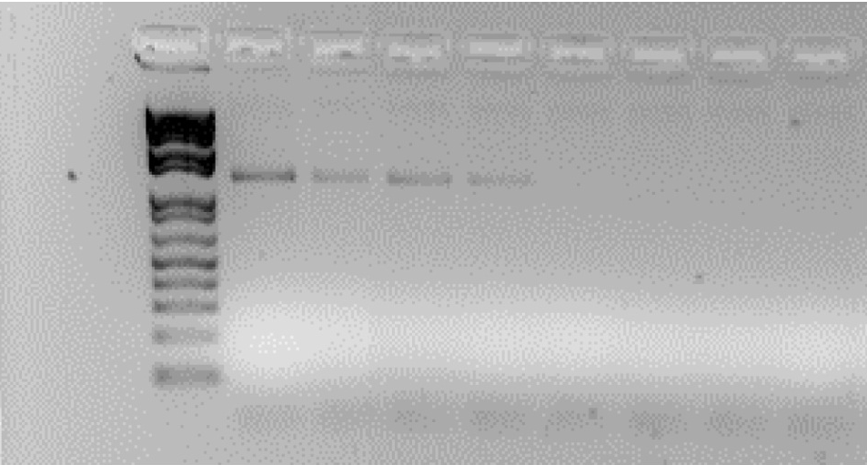
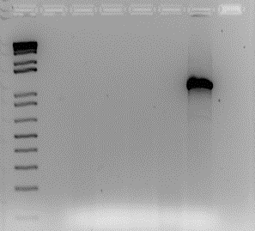
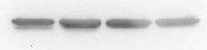
A
2 weeks post-ic. (in vivo)
C
GL261 cell lines
V_{c}
IDO_{kd}
250
150
M1
M2
M3
M4
M1
M2
M3
M4
100
75
IDO
50
37
25
20
B
15
In vitro
10
Control (pEF6)
mIDO (pEF6)
Normal
IDO_{kd}
Ladder
Actin
IDO_{kd}
mIDO_{over}
V_{c}
Con (pEF6)
Normal
Supplemental Figure 1: mRNA and protein
expression of IDO

